Slide 1
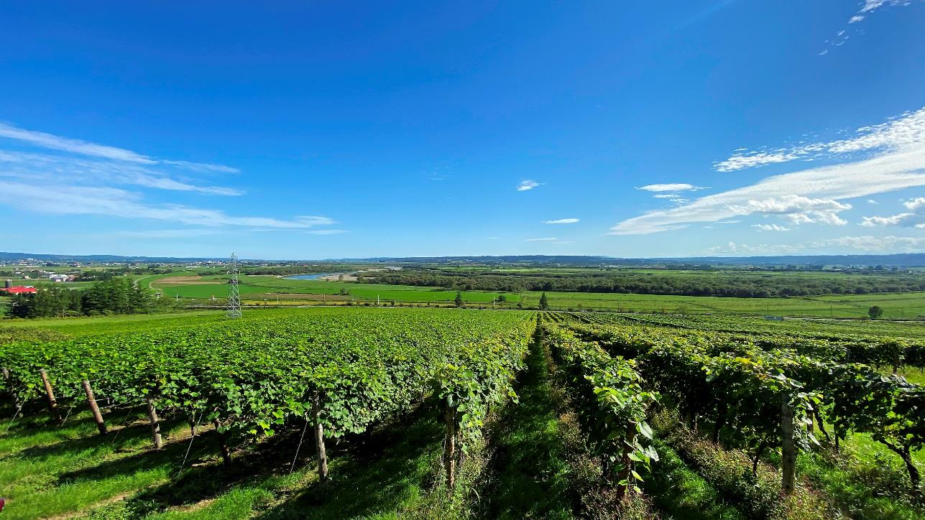
ワインでまちおこし
～自治体ワインの先駆け、池田町の今～
北海道池田町 安井 美裕

Slide 2
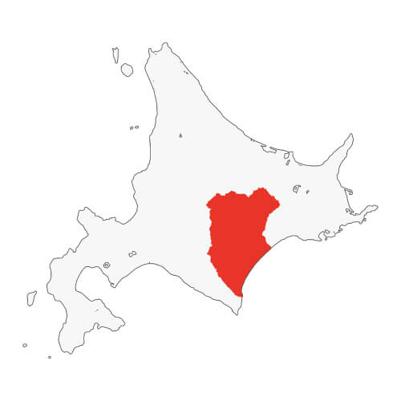
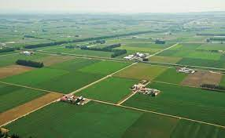
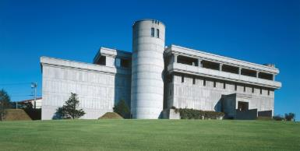
北海道 十勝 池田町
池田町とは・・・
□人口
6,241人（R04.03）
□主要産業
農業
畑作；小麦、じゃがいも、豆類、ビート
ナガイモ、花、ブドウほか
畜産；肉牛、乳牛
ワイン事業
国内初の自治体ワイン
北海道産ワイン・一村一品運動・ワイン
ツーリズムの先駆的役割
池田町
十勝

Slide 3
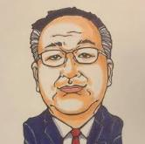
ここで自己紹介
1964年 北海道十勝で生まれる
1983年 地元大学に進学
農芸化学（食品化学）を専攻
1987年 池田町に奉職
池田町ブドウ・ブドウ酒研究所
製造課（16年）＜ワイン醸造・研究＞
管理課（１年）
営業課（６年）＜販売＞
役場総務課・企画財政課（４年）
＜危機管理・入札制度改革・訴訟事務＞
池田町ブドウ・ブドウ酒研究所
営業課長（１年）、所長（5.5年）
2020年 池田町長に就任
日本ワイナリー協会理事・道産ワイン懇談会会長
Facebook

Slide 4
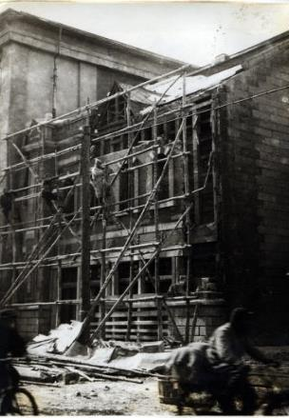
苦境からのスタート
歴史編
1952年 第一次十勝沖地震
1953年～54年 冷害・凶作
1956年 赤字再建団体の指定
1957年 丸谷金保町長誕生
＜この苦境をどう脱却するか＞
↓
ブドウ栽培
「冬の厳しい池田だが山野に育つならブドウ栽
培が出来るはず。農業所得のアップに繋がり、
町内に多い未利用の傾斜地も活用できる」
十勝沖地震での被害を受けた建物

Slide 5
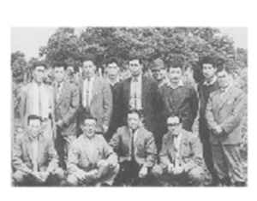
挑戦のはじまり
1959年 赤字再建団体からの脱却
1960年 ブドウ愛好会の結成
新農村建設５ヵ年計画に着手
1961年 ブドウ苗木を初導入
1962年 池田町農産物加工研究所設立
1963年 果実酒類試験製造免許取得
町職員をドイツへブドウ栽培、ワイン醸造研修に派遣
1964年 国際ワインコンペティション「十勝アイヌ山葡萄酒」銅賞獲得
ブドウ栽培に乗り出した愛好会の
メンバー
↓
「消費地から離れる十勝では生食用は難しい。
ワインに加工すれば付加価値が高められる。
ワイン造りを通し、豊かなふるさとを取り
戻そう」
ワイン製造

Slide 6
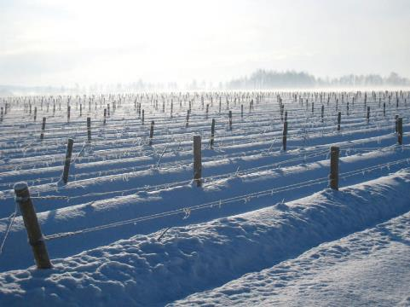
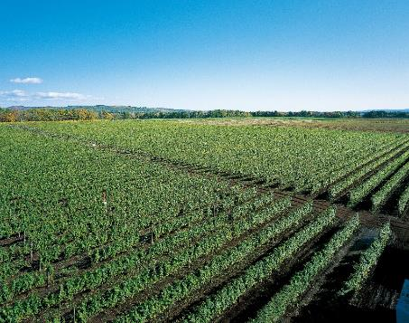
厳寒の地での挑戦
ブドウ編
年平均気温；6.6℃（2012～2021平均）
2011年気温；-25.4～37.4℃
冬
春～秋
厳寒のブドウ休眠期
（最低気温-20℃以下、降雪量が少ない）
冷涼なブドウ生育期
（有効積算温度1,000℃以下）

Slide 7
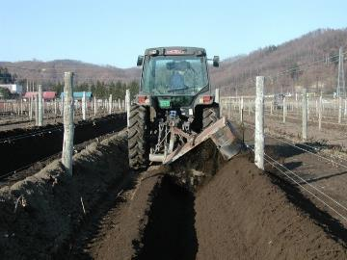
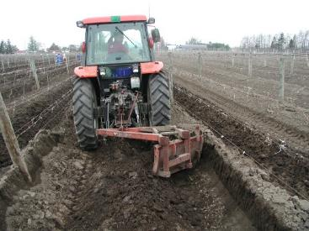
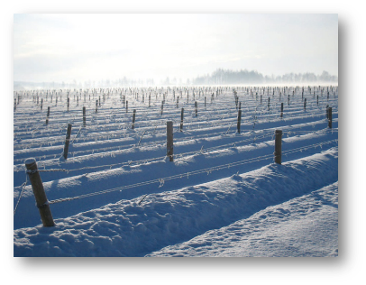
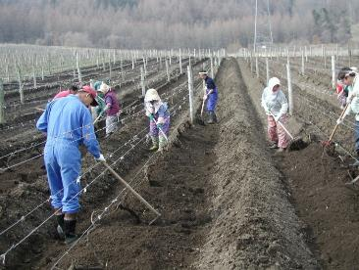
寒冷地ならではの苦労
培 土（晩秋・初冬）
排 土（春）
冬
排 土（春）

Slide 8
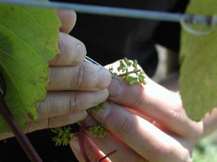
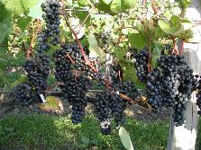
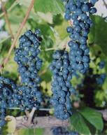
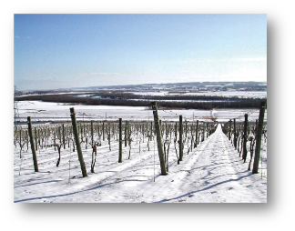
独自品種の改良・開発
セイベル13053
品種改良（クローン選抜）
♀清見 ♂山ブドウ
品種開発（品種交配）
清 舞（IK-567）
山 幸（IK-3197）

Slide 9
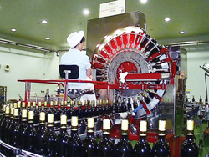
酸味を生かすワイン
ワイン編
●白ワイン
酸味をストレートに表現
●赤ワイン
酸味故の長期熟成タイプ

Slide 10
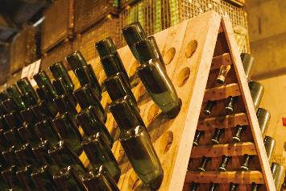
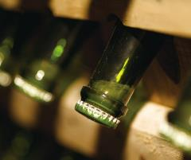
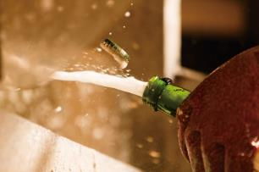
酸味を生かすスパークリングワイン
シャンパンフレーバー、酸味と製法由来のアミノ酸組成のバランス

Slide 11
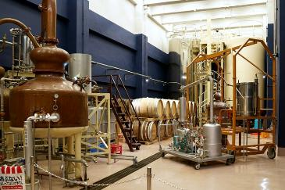
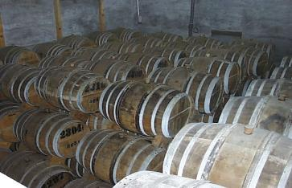
酸味を生かすブランデー
酸味が芳香成分（エステル）の生成を促進する

Slide 12
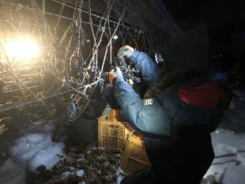
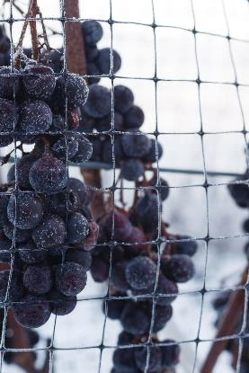
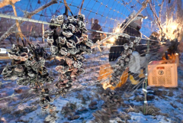
酸味を生かすアイスワイン
山幸アイスワイン 2020年
水分が凍結し、甘味と酸味が濃縮され、
極上の甘酸バランスが生まれる

Slide 13
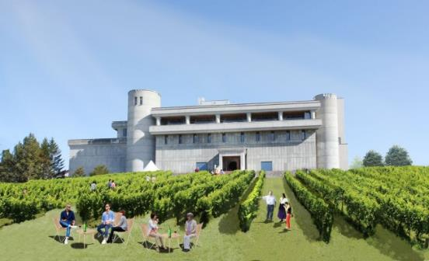
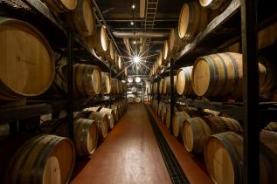
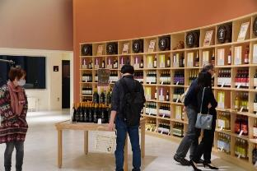
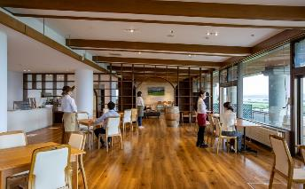
ワイン観光（ワイン城）
まちづくり編
●池田ワイン城
年間来場者約23万人
ワイン観光の拠点、ワイン文化の
発信基地
2020年6月リニューアルオープン

Slide 14
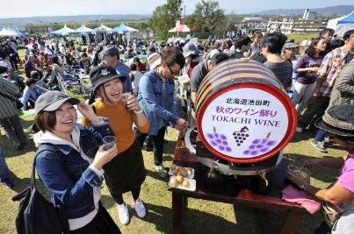
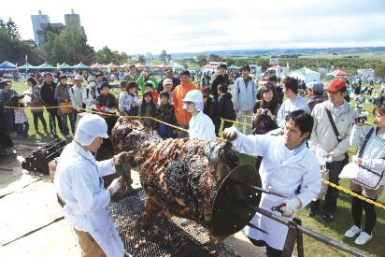
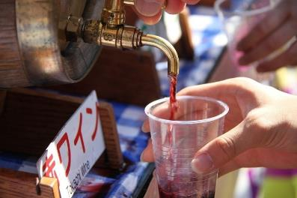
ワイン観光（秋のワイン祭り）
●秋のワイン祭り
ワインの飲み放題、牛肉の食べ放
題、牛の丸焼きetc.
来場者4,500名
運営は町民ボランティアほか

Slide 15
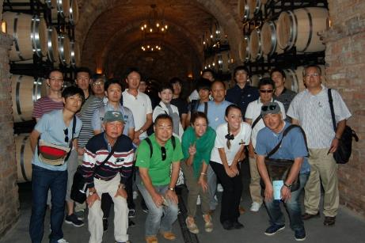
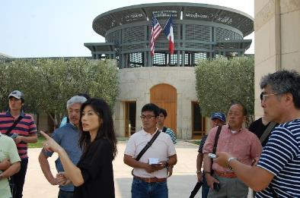
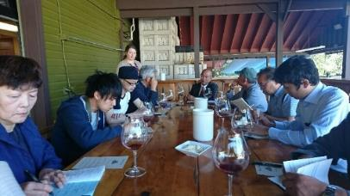
ワイン文化の醸成；ワインツアー
●池田町ワインツアー
20回開催（延べ16ヶ国訪問）
参加者延べ471名
ワイン文化振興基金の活用

Slide 16
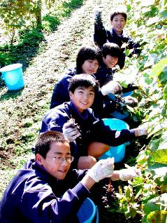
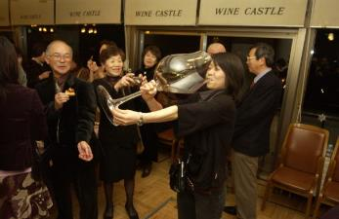
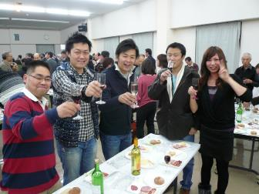
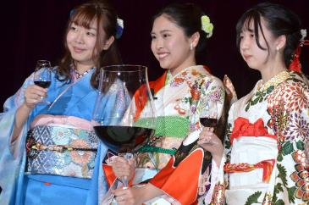
町民の役割
ワイン実消費量は日本一
町民６千人がワイン営業担当者
中学生のブドウ収穫
成人式には特別なワインを

Slide 17
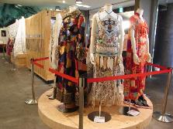
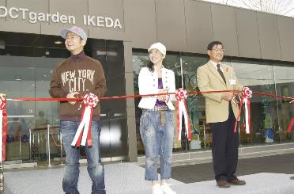
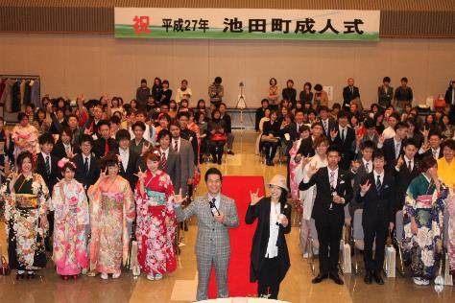
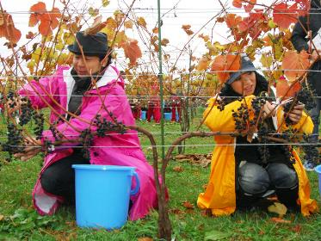
Dreams Come True
●ドリカムブドウ園構想
2009年 中学3年生と植栽
2012年 高校3年生と初収穫
2015年 成人式

Slide 18
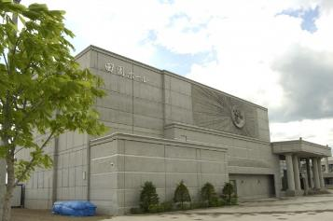
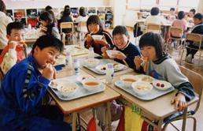
利益の還元
※これまでの一般・他会計への繰出金は、
20億円を超える。
Ｓ46～61
町内小中学校のＰＴＡ会費無料化
Ｓ62～
町内音楽ホール等の建設費
H13～
純利益の10％を一般会計へ
H27決算～
建設改良積み立て
ブドウ・ブドウ酒事業＋レストラン事業
S44～H29 計25.1億円

Slide 19
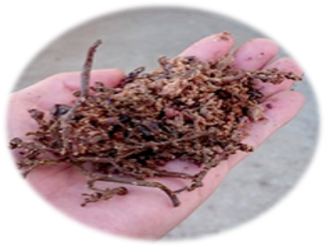
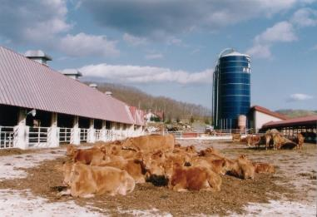
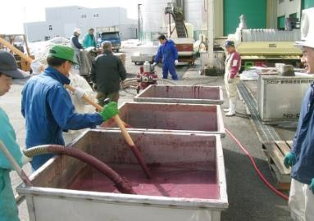
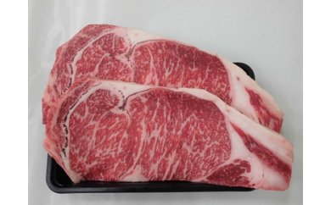
ワイン事業の波及；いけだ牛
ワイン醸造副産物を飼料化

Slide 20
ワイン事業の波及；加工食品

Slide 21
ワイン事業の波及；農福連携
●町営圃場の委託
町内障がい者就労支援施設

Slide 22
私たちのワインの魅力
まとめ編
「豊かなふるさとを取り戻そう」
十勝ワインストーリー
「逆境をバネに」
独自品種の改良・開発
「本物を造ろう」
特性（酸味）を生かす
個性・地域性あふれる
「まちをあげて」
独自のワイン・食文化

Slide 23
ブドウ栽培で広げる「まち」
●山幸の国際登録
OIV（国際ぶどう・ぶどう酒機構）
国内３番目（甲州、ﾏｽｶｯﾄ・ﾍﾞﾘｰAに次ぐ）
●更なる新品種の開発
「銀河」「未来」の誕生
●ブドウ生産体制の再構築
直営圃場（公）＋生産者（民） ＋ α
ブドウ生産新組織
農業生産法人（町営圃場管理＋独自圃場）
↓
農業者以外の参画
＜いきがいブドウ園構想＞
↓
定住・移住促進

Slide 24
見つめ直す「食資源」
コーヒー豆知識セミナー
ジェラートのお話し
ワインテイスティング講座
「いけだ牛」生産者トーク
いきがい焼き絵付け体験
ワイン城料理長による
バレンタインスウィーツ教室

Slide 25
地域資源を確かな「価値」へ
食と観光の魅力化推進事業
ガストロノミーツーリズムの推進

Slide 26
100年の大計に向けて
池田町要覧から
市町村行政の大部分は、住民から納められた税を割り振りながら進めて
きましたが、池田町はこうした従来の姿勢から角度を変え、町自体の努
力と創意により、町民の協力を求めながら新しい産業を興し、未利用資
源の活用を図り、生産を上げ、財源を確保し、町づくりに役立ていこう
とする行政を進めています。
ワイン城から望む

